Slide 1


G3
寝室空调智能插座项目计划

Slide 2
目 录
Contents
Part 01 引言
Part 02 项目概述
Part 03 实施计划
Part 04 支持条件
Part 05 专题计划要点

Slide 3
Part 01
引言
Introduction

Slide 4
Part 01 背景
随着空调在大学寝室的普及，学生对寝室空调的依赖度的提高，不少学生存在对空调的滥用，导致电能的浪费。并且时常出现因为交流不当而出门忘关空调的现象。同时学生也时常忙于实验室和教室之间，夏天或冬天严酷的天气状况驱使学生产生在回寝室路上就能打开空调的想法。所以我们决定做一款寝室控调管理系统，使学生不仅能远程遥控空调，也能进行用电统计，培养学生节电意识。

Slide 5
Part 01 本次人员分工
张晓钒（组长）
胡子阳
徐洁岑
调查问卷
人员组织
文档整合
评分：4
组织人员不及时
用户访谈
计划甘特图
项目预算
评分：3
被组织多次催促
会议记录
界面原型
配置管理计划
评分：5
带动组内气氛，但常常没空

Slide 6
Part 01 参考资料
《软件工程导论（第6版）》
张海藩 牟永敏编著 清华大学出版社出版
第13章软件项目管理
ISO9001标准
Iso软件工程模块项目计划

Slide 7

Part 02
项目概述

Slide 8
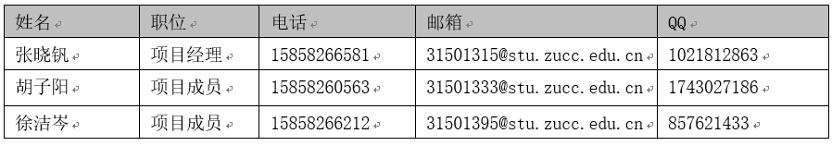
Part 02 项目概述
工作内容
验收标准
合格
1) 软件可正常运行需求说明的各项基本功能 2）软件不能运行需求说明中的其他拓展功能 3)用评价一般
不合格
1)软件未按照需求完成各项基本功能
需求分析
电子元件的采购
技术实现与培训交流
UI设计及编码实现
各时期文档书写
软件测试
软件发布
优秀
1)有创新和趣味 2)软件可正常运行 3)实现项目软件需求说明书要求的各项功能需求 4)软件界面友好，易于交互
参加人员

Slide 9
Part 02 产品
程序
项目文档
程序名称 | 所用编程语言 | 主要功能
客户端APP | JAVA,XML | 用户登录，空调远程遥控，电量检测
服务器后台 | Node.js,sql | 存储用户数据，接收转发遥控指令，接收存储电量数据
Arduino固件 | Arduino | 测量电量数据，联网发送电量数据，联网接收空调遥控指令，指挥发射红外线控制空调
编号 | 名称 | 形式 | 介质
1 | 《项目可行性报告》 | 文档 | 电子
2 | 《项目总体计划》 | 文档 | 电子
3 | 《项目章程》 | 文档 | 电子
4 | 《需求工程计划》 | 文档 | 电子
5 | 《QA计划》 | 文档 | 电子
6 | 《需求开发计划》 | 文档 | 电子
7 | 《需求变更控制文档》 | 文档 | 电子
8 | 《软件需求规格说明书》 | 文档 | 电子
9 | 《系统设计计划》 | 文档 | 电子
10 | 《编码与系统实现计划》 | 文档 | 电子
11 | 《测试计划》 | 文档 | 电子
12 | 《工程部署计划》 | 文档 | 电子
13 | 《培训计划》 | 文档 | 电子
14 | 《系统维护计划》 | 文档 | 电子
15 | 项目总结报告 | 文档 | 电子
硬件
1.寝室空调智能插座红外遥控主模块
2.寝室空调智能插座电量检测辅模块

Slide 10
Part 03
实施计划

Slide 11
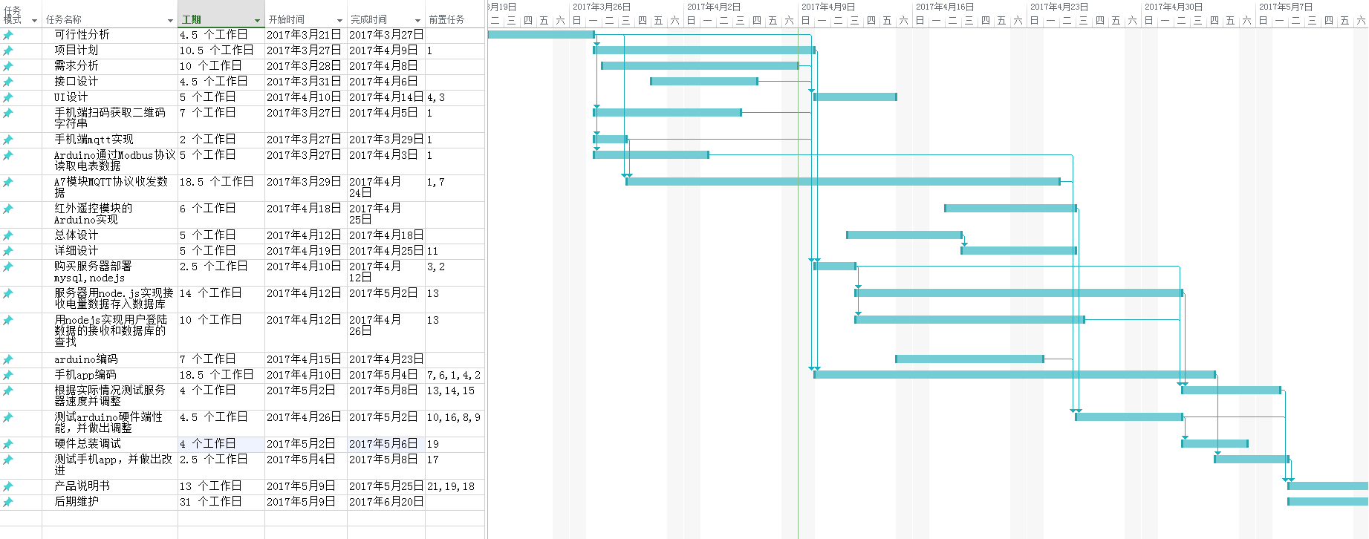
Part 03 GANTT图

Slide 12
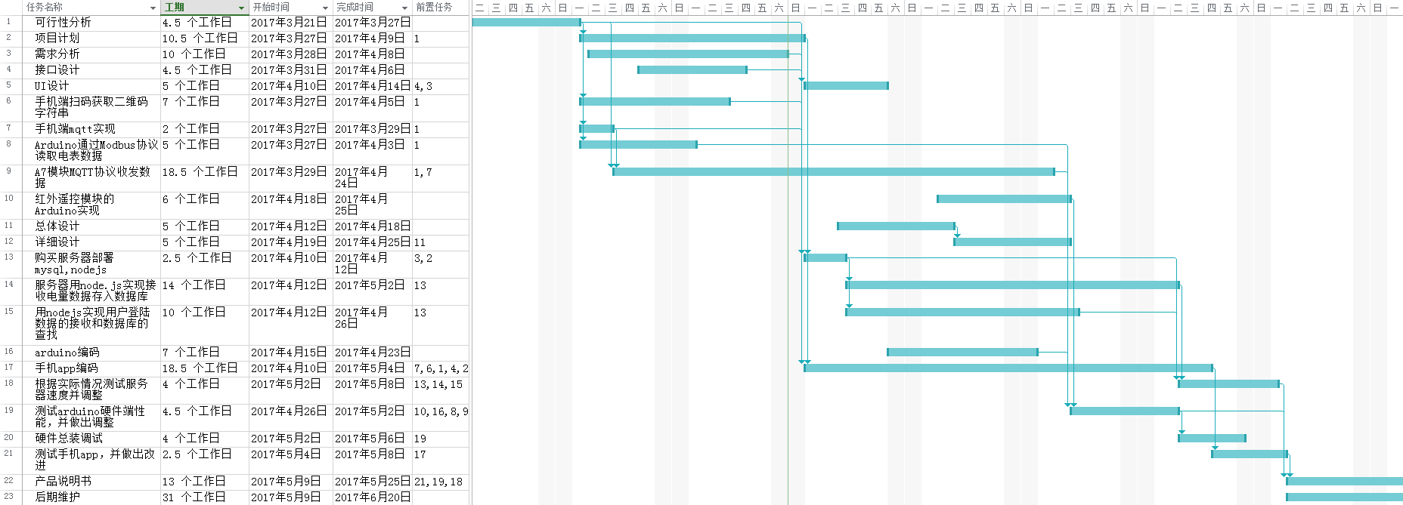
Part 03 GANTT图
指挥负责人 | 任务分类
张晓钒 | 文档书写
胡子阳 | 技术难点
徐洁岑 | 编码实现
张晓钒 | 软件测试
张晓钒 | 其他内容

Slide 13
Part 03 WBS表
WBS前半段
WBS表
1.项目概况
项目名称： |  | 寝室空调智能插座 | 项目编号: |  |  | SE-2017-G03
制作人： |  | 胡子阳 | 审核人: |  |  | 徐洁岑
项目经理： |  | 张晓钒 | 制作时间： |  |  | 2017/4/7
2.工作任务分解（R-负责、A-协助、I-通知）
分解码 | 任务名称 | 活动项 | 人力资源（名） | 工期（天） | 胡 | 张 | 徐
1.1.1 | 项目简介 | 决定项目 | 3 | 1 | R | R | R
1.1.2 |  | 项目简介文档书写 | 3 | 4 | R | I | A
1.1.3 |  | PPT制作 | 1 | 1 | R | A | I
1.2.1 | 可行性分析 | 技术可行性分析 | 3 | 2 | R | A | A
1.2.2 |  | 操作可行性分析 | 2 | 2 | R | I | A
1.2.3 |  | 经济可行性分析 | 1 | 1 | I | R | A
1.2.4 |  | 可行性分析文档书写 | 1 | 4 | I | R | A
1.3.1 | 评审 | 汇报情况 | 3 | 1 | R | A | A
1.3.2 |  | PPT制作 | 1 | 3 | A | R | I
1.3.3 |  | 分析修改 | 2 | 2 | R | A | A
2.1.1 | 项目计划 | 人员分工 | 3 | 3 | R | A | A
2.1.2 |  | 任务分解 | 1 | 2 | R | I | I
2.1.3 |  | 项目计划书 | 3 | 2 | R | I | A
2.2.1 | 需求分析 | 用户访谈 | 3 | 1 | A | A | A
2.2.2 |  | 层次方框图 | 3 | 5 | R | A | A
2.2.3 |  | 数据流图 | 1 | 4 | I | I | R
2.2.4 |  | 数据字典 | 1 | 4 | R | I | I
2.3.1 | 评审 | 汇报情况 | 3 | 1 | R | A | A
2.3.2 |  | PPT制作 | 1 | 4 | I | I | R
2.3.3 |  | 分析修改 | 1 | 1 | I | I | R

Slide 14
Part 03 WBS表
WBS表
1.项目概况
项目名称： |  | 寝室空调智能插座 | 项目编号: |  |  | SE-2017-G03
制作人： |  | 胡子阳 | 审核人: |  |  | 徐洁岑
项目经理： |  | 张晓钒 | 制作时间： |  |  | 2017/4/7
2.工作任务分解（R-负责、A-协助、I-通知）
分解码 | 任务名称 | 活动项 | 人力资源（名） | 工期（天） | 胡 | 张 | 徐
WBS后半段
3.1.1 | 软件设计 | 总体设计 | 3 | 3 | R | A | A
3.1.2 |  | 详细设计 | 3 | 10 | R | R | R
3.1.3 |  | UI设计 | 2 | 6 | I | R | A
3.1.4 |  | 数据库与服务器接口 | 3 | 8 | R | A | A
3.1.5 |  | APP难点突破 | 2 | 8 | R | A | R
3.1.6 |  | Arduino难点突破 | 1 | 3 | R | I | I
3.1.7 |  | 详细设计报告 | 1 | 2 | I | R | I
3.1.8 |  | 总体设计报告 | 1 | 2 | R | I | I
3.2.1 | 阶段评审 | 审核汇报 | 3 | 1 | R | A | A
3.2.2 |  | PPT制作 | 1 | 4 | I | I | R
3.2.3 |  | 文档整理 | 1 | 1 | I | I | R
3.3.1 | 编码实现 | 代码编写 | 3 | 35.5 | R | R | R
3.3.2 |  | 单元测试清单 | 1 | 3 | I | I | R
3.4.1 | 单元测试 | Arduino固件测试 | 1 | 4.5 | R | I | A
3.4.2 |  | app软件测试 | 2 | 2.5 | A | I | A
3.4.3 |  | 服务器后台测试 | 3 | 8 | A | R | A
3.4.4 |  | 测试文档书写 | 1 | 3 | I | R | I
3.5.1 | 阶段评审 | 分析修改 | 3 | 1 | R | A | A
3.5.2 |  | PPT制作 | 1 | 4 | I | I | R
3.5.3 |  | 汇报情况 | 1 | 1 | I | I | R
3.5.1 | 总体测试 | 测试 | 3 | 5 | R | A | A
3.5.2 |  | 系统测试报告书写 | 3 | 5 | R | A | A
3.6.1 | 项目收尾 | 文档整理 | 3 | 3 | R | A | A
3.6.2 |  | 审核汇报 | 3 | 3 | R | A | A

Slide 15
Part 03 项目预算
内容 | 工时／小时 | 费用
硬件 | （非人工费用） | 315.85元
硬件焊接 | 5 | 26.77元/小时(每人)
服务器 | （非人工费用） | 140元
文档报告以及PPT | 20 | 26.77元/小时(每人)
难点研究与学习培训 | 60 | 26.77元/小时(每人)
编码实现 | 40 | 26.77元/小时(每人)
后期维护 | 5 | 26.77元/小时(每人)
总计 | 59 | 3795.9元

Slide 16
Part 04
支持条件

Slide 17
Part 04 支持条件
Android Studio、
Arduino IDE 1.8.2\1.6.9
MySQL、SublimeText 3
Microsoft Windows 10，Microsoft Windows 7，macOS Sierra
计算机系统支持
开发环境
1
2
3
4
办公软件
低层硬件
Rational rose
Microsoft Project
Github
Bugzilla
Office 2016
loadRunner
Arduino nano
A7 GPRS 模块
红外线发射模块
导轨式电能表

Slide 18
Part 05
专题计划要点

Slide 19
Part 05 人员沟通计划
技术培训
由于本项目难点较多，需要一起研究与学习，因此要求小组内部不定期开展技术培训，确保项目顺利进行。
小组会议
为了更好得了解小组成员的工作进度以及工作态度，所以计划每周开一次小组线下会议，平时微信联系。

Slide 20

Part 05 测试计划
测试内容 | 指标
App按键响应时间 | 5秒以内
APP用户登录时间 | 10秒以内
服务器负压 | 2000个用户，1小时不宕机
固件 | 5天不宕机
服务器BUG检测 | 发现一个修改一个
App BUG检测 | 发现一个修改一个

Slide 21
THANK YOU
汇报完毕

